Slide 1
Teorie hydrauliky Základní hydraulická zapojení

Slide 2
Úvod do hydrauliky

Slide 3
Hydraulika je věda o mechanických vlastnostech tekutin.

Slide 4
ÚVOD DO HYDRAULIKY
Pro vytvoření příjemného prostředí v budovách je třeba vytvořit teplo nebo chlad a v potřebném množství a čase ho dodat na potřebné místo.
Řešením je správné navržení zdroje, distribuce a odevzdání energie v zařízeních na vytápění, větrání a klimatizaci.
Jedná se o tzv. „hydraulické okruhy“, neboli HYDRAULIKU.

Slide 5
Cílem návrhu hydrauliky je nastolit rovnováhu mezi zdrojem energie a spotřebičem energie.
Tuto rovnováhu ovlivníme pomocí proměnných:
Objemového průtoku
Teploty
Tlaku

Slide 6
Hlavní prvky hydraulického okruhu:
Regulátor
Pohon akčního členu
Akční člen
Zdroj
Otopné těleso
Přívod
Oběhové čerpadlo
Nastavovací odpor
Zpátečka

Slide 7
HYDRAULICKÉ OKRUHY
Výroba/zdroj
Kotel
Tepelné čerpadlo
Výměník tepla
Kogenerační jednotka
Rekuperace tepla
Dálkové vytápění
Typ rozvodů
Nízkotlaký
Tlakovým s konstantním průtokem V
Tlakový s variabilním průtokem V
Spotřeba
Okruhy
Směšovací okruh
Okruh s dvojitým směšováním
Vstřikovací okruh s 2-cestným ventilem
Vstřikovací okruh s 3-cestným ventilem
Škrticí okruh
Rozdělovací okruh
Rozdělovací okruh s rozdělovacím ventilem
Výměníky
Radiátory
Podlahové vytápění
Chladicí stropy
Příprava TUV
Ohřívače vzduchu
…

Slide 8
Samotný výkon spotřebiče pak můžeme ovlivnit nastavením zdvihem ventilu. Existují dva rozdílné způsoby:
Regulace průtokem: 2-cestný ventil mění průtok ke spotřebiči.
Vlastnosti:
Objemový průtok spotřebičem je proměnlivý
Teplota spotřebiče je konstantní
Regulace směšováním: 3-cestný ventil mění směšovací poměr média ze zdroje a ze zpátečky spotřebiče.
Vlastnosti:
Objemový průtok spotřebičem je konstantní
Teplota spotřebiče je proměnlivá

Slide 9
Základní hydraulická zapojení

Slide 10
ŠKRTICÍ OKRUH:
Princip:
Přenastavením ventilu se ovlivňuje objemový průtok jak ve zdroji, tak ve spotřebiči. Při zavřeném ventilu se voda ve výměníku tepla ochlazuje na teplotu okolí. Se zvyšujícím se zdvihem ventilu protéká výměníkem tepla více teplé vody. Teplota T2 se adekvátně zvyšuje.
Velká nestabilita tlakových poměrů v hydraulickém obvodu
Vlastnosti:
Tepelný výkon spotřebiče je ovlivněn měnícím se obj. průtokem
Konstantní teplota T1 na vstupu do spotřebiče
Musí se použít čerpadlo s proměnnými otáčkami, jinak při uzavření ventilu může dojít k přehřátí čerpadla
Použití:
Ohřívače vzduchu bez nebezpečí zamrznutí
Chladiče vzduchu s odvlhčováním
Nahřívání bojlerů
Přímá regulace TUV s výměníkem tepla
Zařízení s kondenzačními kotly

Slide 11
SMĚŠOVACÍ OKRUH:
Princip: Trojcestný ventil rozděluje okruh na primární (okruh zdroje) a sekundární (okruh spotřebiče). Na dosáhnutí požadované teploty na přívodu do spotřebiče se směšuje horká voda ze zdroje a ochlazená ze zpátečky ze spotřebiče.
Vlastnosti:
tepelný výkon spotřebiče je ovlivněn změnou teploty T1
konstantní objemový průtok spotřebičem
proměnlivý objemový průtok v prim. okruhu a v obtoku
nízká teplota na zpátečce při malém zatížení
rovnoměrné rozložení teploty ve spotřebiči
Použití:
regulace systému vytápění OT
ohřívače vzduchu s nebezpečím zamrznutí
zařízení s nízkoteplotním zdrojem tepla nebo s tepelnými čerpadly

Slide 12
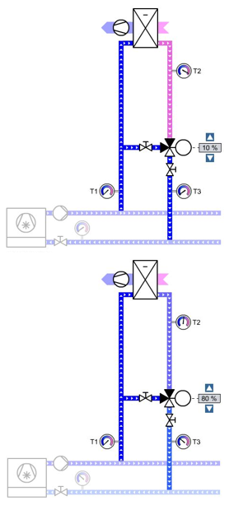
ROZDĚLOVACÍ OKRUH:
Princip: Výkon chladiče se ovládá pomocí objemového průtoku. S poklesem průtoku chladiva se zvyšuje teplota chladiva na výstupu ze spotřebiče. Při uzavření ventilu se teplota zpátečky téměř vyrovná teplotě přívodu.
Vlastnosti:
proměnlivý objemový průtok ovlivňuje tep. výkon spotřebiče
konstantní objemový průtok a tlak v primárním okruhu
malý rozdíl teplot mezi přívodem a zpátečkou (pokud je trojcestný ventil dostatečně blízko spotřebiče)
Použití:
chlazení vzduchu s odvlhčováním
ohřívače vzduchu bez nebezpečí zamrznutí
systémy zpětného získávání tepla (chladu)
ohřev teplé užitkové vody
ochranný okruh zdroje (udržuje zpátečku kotle)

Slide 13
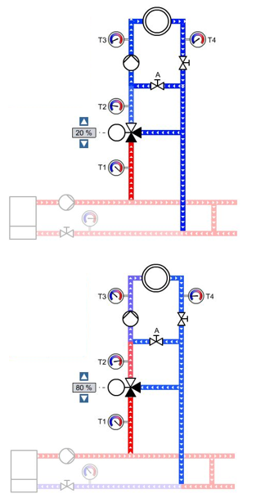
OKRUH S DVOJITÝM SMĚŠOVÁNÍM:
Princip: Pomocí konstantního průtoku se přimíchává do přívodu část ochlazené vody ze zpátečky. Toto zapojení je vhodné zejména v systémech, kde je na přívodu do spotřebiče potřebná nižší teplota, než jde ze zdroje.
Vlastnosti:
tepelný výkon spotřebiče je závislý na změně teploty T3
objemový průtok na spotřebiči je konstantní
relativně malá změna teploty T3 může být regulována plným zdvihem ventilu – dobrá regulace
obecně nízká teplota na zpátečce
proměnlivý objemový průtok v primárním okruhu
Použití:
okruhy se spotřebiči s nižší požadovanou vstupní teplotou, než je teplota ze zdroje (podlahové vytápění)

Slide 14
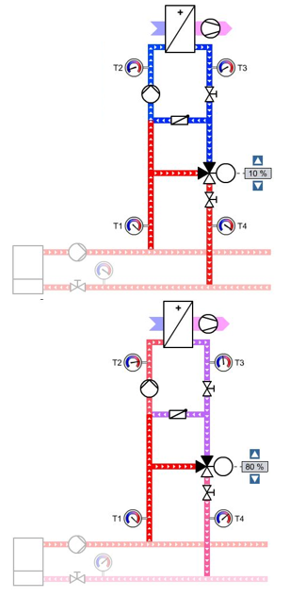
VSTŘIKOVACÍ OKRUH S TROJCESTNÝM VENTILEM:
Princip: Čerpadlo na primáru přivádí množství vody v závislosti na poloze trojcestného ventilu - buď více, nebo méně. Tato voda se pak směšuje s ochlazenou vodou ze zpátečky, kterou přes bypass nasává čerpadlo v okruhu spotřebiče.
Vlastnosti:
tepelný výkon spotřebiče je ovlivněn teplotou T2
konstantní objemový průtok jak na straně spotřebiče, tak na straně zdroje
v obtoku je proměnlivý objemový průtok
relativně vysoká teplota na zpátečce primáru
Použití:
nebezpečí zamrznutí u ohřívačů vzduchu
podlahové vytápění a vytápění OT
chladící okruhy bez regulovaného odvlhčování
Není vhodné pro zařízení napojená ze systému CZT (vysoká teplota na zpátečce).

Slide 15
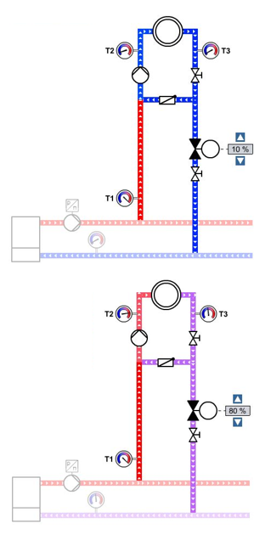
VSTŘIKOVACÍ OKRUH S DVOJCESTNÝM VENTILEM:
Princip: Čerpadlo na primáru přivádí množství vody v závislosti na nastavení dvojcestného ventilu. Na straně spotřebiče se tak získává konstantní objemový průtok s proměnlivou teplotou. Na straně zdroje oproti tomu vznikají velké změny objemového průtoku i tlaku.
Vlastnosti:
tepelný výkon spotřebiče je ovlivněn změnami teploty na T2
konstantní objemový průtok spotřebičem
relativně nízká teplota zpátečky
při zavřeném ventilu může dojít k přehřátí čerpadla na primáru
Použití:
nebezpečí zamrznutí u ohřívačů vzduchu
zařízení s kondenzačními kotli
přímé připojení na systém CZT

Slide 16
Hydraulické charakteristiky

Slide 17
AUTORITA VENTILU = regulační schopnost ventilu
DpV100 Tlaková ztráta na plně otevřeném ventilu
Dpmv Tlaková ztráta v obvodu s proměnlivým průtokem
∆pv0 Tlaková ztráta na plně zavřeném ventilu
Tlaková ztráta na plně otevřeném ventilu ku takové ztrátě „hydraulického obvodu“
- autorita ventilu Pv
Okruh s proměnlivým průtokem

Slide 18
VÝPOČET AUTORITY VENTILU Pv:
Autorita ventilu by neměla být menší než 0,5. To znamená, že ventil musí být navržen tak, aby tlaková ztráta na plně otevřeném ventilu Δpv100 by se alespoň rovnala nebo byla větší než tlaková ztráta Δpmv v obvodu s proměnlivým průtokem. Čím více se autorita ventilu blíží 1, tím více se průtočná charakteristika soustavy podobá ideální charakteristice ventilu.
Přímý ventil:
Trojcestný ventil:
Δp_{V100} Tlaková ztráta na plně otevřeném ventilu
Δp_{mv} Tlaková ztráta v obvodu s proměnlivým průtokem ∆p_{v0} Tlaková ztráta na plně zavřeném ventilu

Slide 19
VÝPOČET JMENOVITÉHO PRŮTOKOVÉHO SOUČINITELE kvs:
k_{vs} [m³/h]
Δp_{v100} [kPa]
V₁₀₀ [m³/h]
k_{VS} – definuje hodnotu objemového průtoku ventilem při konstantním tlakovém rozdílu 1bar (100kPa) na regulovaném odtoku

Slide 20
Distribuční okruhy

Slide 21
V reálných aplikacích obecně jeden zdroj zásobuje mnoho spotřebičů.
Distribuce je vazba mezi výrobou a mnoha spotřebiči.
Médium dodávané výrobou je distribuováno do různých okruhů spotřebiče. Distribuce shromažďuje médium ze zpátečky ze všech okruhů spotřebiče a vrací ho do výroby.
Požadavky
Ze strany spotřeby a výroby vznikají určité požadavky na distribuci, např. tlakové podmínky, konstantní nebo proměnlivý průtok, požadovaný průtok, teploty zpátečky atd.
Distribuce nemůže být chápána sama o sobě. Pro určitý typ distribuce je důležité použít vhodný typ zdroje a okruhu spotřebiče.
Ke splnění všech těchto požadavků jsou potřeba různé typy distribuce.

Slide 22
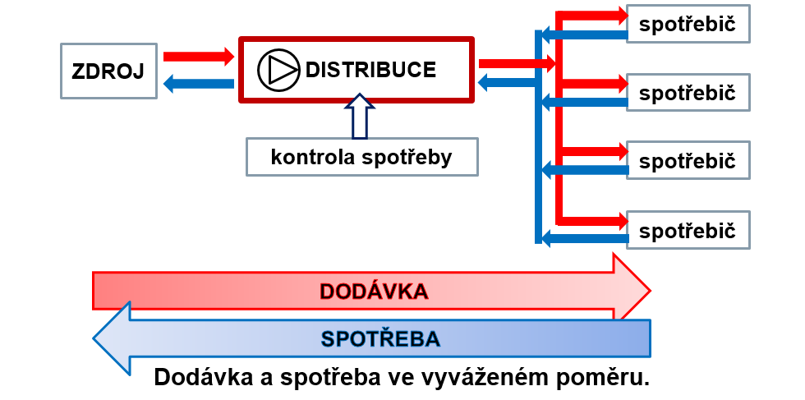
MODEL HYDRAULICKÉHO ZAPOJENÍ

Slide 23
HYDRAULICKÉ OKRUHY
Výroba/zdroj
Kotel
Tepelné čerpadlo
Výměník tepla
Kogenerační jednotka
Rekuperace tepla
Dálkové vytápění
Typ rozvodů
Nízkotlaký
Tlakovým s konstantním průtokem V
Tlakový s variabilním průtokem V
Spotřeba
Okruhy
Směšovací okruh
Okruh s dvojitým směšováním
Vstřikovací okruh s 2-cestným ventilem
Vstřikovací okruh s 3-cestným ventilem
Škrticí okruh
Rozdělovací okruh
Rozdělovací okruh s rozdělovacím ventilem
Výměníky
Radiátory
Podlahové vytápění
Chladicí stropy
Příprava TUV
Ohřívače vzduchu
…

Slide 24
NÍZKOTLAKOVÝ ROZDĚLOVAČ
Vlastnosti:
vysoká teplota na zpátečce do zdroje
konstantní objemový průtok na primárním okruhu (zdroji)
zřetelné hydraulické oddělení mezi zdrojem a spotřebičem
Důležité pro bezproblémový provoz:
rozdělovač a zvláště obtok by měly být lehce předimenzovány
skupiny okruhů spotřebičů s konstantní nebo celoroční spotřebou řaďte na začátek rozdělovače ( (předejde se tím zbytečným průtokům rozdělovačem)
Energetická účinnost:
Kombinace distribuce a okruhů spotřebiče má pouze omezenou energetickou účinnost

Slide 25
TLAKOVÝ ROZDĚLOVAČ S KONSTANTNÍM PRŮTOKEM
Vlastnosti:
vysoká teplota na zpátečce do zdroje
konstantní objemový průtok na primárním okruhu (zdroji)
zřetelné hydraulické oddělení mezi zdrojem a spotřebičem
Důležité pro bezproblémový provoz:
rozdělovač a zvláště obtok by měly být lehce předimenzovány
skupiny okruhů spotřebičů s konstantní nebo celoroční spotřebou řaďte na začátek rozdělovače ( (předejde se tím zbytečným průtokům rozdělovačem)
Energetická účinnost:
Kombinace distribuce a okruhů spotřebiče má pouze omezenou energetickou účinnost

Slide 26
TLAKOVÝ ROZDĚLOVAČ S PROMĚNLIVÝM PRŮTOKEM
Vlastnosti:
vysoká teplota na zpátečce do zdroje
konstantní objemový průtok na primárním okruhu (zdroji)
zřetelné hydraulické oddělení mezi zdrojem a spotřebičem
Důležité pro bezproblémový provoz:
rozdělovač a zvláště obtok by měly být lehce předimenzovány
skupiny okruhů spotřebičů s konstantní nebo celoroční spotřebou řaďte na začátek rozdělovače ( (předejde se tím zbytečným průtokům rozdělovačem)
Energetická účinnost:
Kombinace distribuce a okruhů spotřebiče má pouze omezenou energetickou účinnost

Slide 27
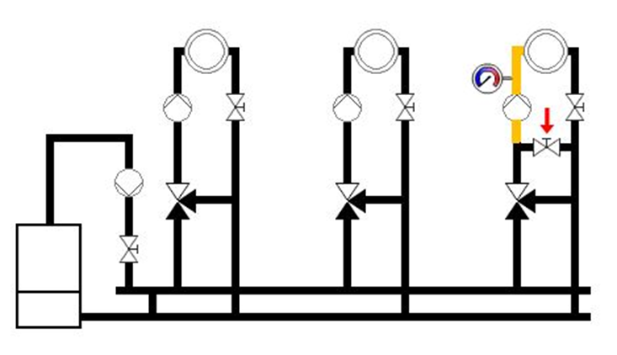
HYDRAULICKÉ VYVAŽOVÁNÍ
Proč?
Medium pro přenos tepla (voda) má tendenci jít směrem nejmenšího odporu – všechny okruhy na jednom rozdělovači se vzájemně ovlivňují → nedostatečný nebo nadměrný výkon spotřebiče.
Nezbytné vyvážení jednotlivých jmenovitých průtoků Na okruzích spotřebičů
na čerpadle okruhu spotřebiče
na průtoku z rozdělovače
max. teplota průtoku při dvojitém směšování
V rozdělovači
objemový průtok pro čerpadlo primáru
na rozdělovači (neměl by klesnout k nule).
Jak hydraulicky vyvážit?
mechanicky pomocí regulačních ventilů
přednastavením termostatických ventilů
nastavením elektronických čerpadel

Slide 28
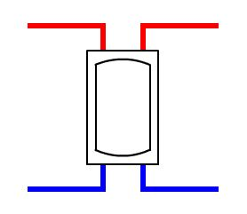
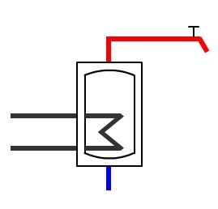
AKUMULACE Nabídka a poptávka tepelné energie se vždy neshoduje – odběry ve špičce, sluneční svit apod.
Akumulování energie:
instalace mezi výrobou a potřebou
hydraulicky oddělen okruh zdroje a spotřebiče
tepelné vrstvení media
Zásobník TUV:
jako akumulační nádrž mezi solární kolektor a síť TUV
jako nabíjecí zásobník TUV v distribuci
ohřev TUV přes výměník
tepelné vrstvení media
Výhody akumulace:
Chlazení, vytápění - snížení jmenovitého výkonu zdroje
Tepelná čerpadla – dodržení požadované minimální doby zapnutí kompresoru
Solární kolektory - dispoziční solární teplo je „uschováno“ v zásobníku

Slide 29
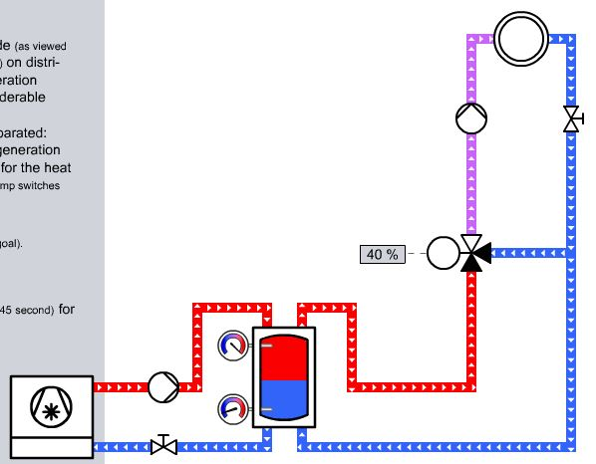
AKUMULACE Vybíjecí a nabíjecí cyklus
Akumulační nádrž je instalována mezi zdroj a směšovací okruh.
Vlastnosti:
Na vstupu do okruhu spotřebiče je proměnlivý průtok
Velký rozdíl teplot mezi přívodem a zpátečkou – zvláště v provozu
Akumulovaný objem je schopný absorbovat značnou tepelnou energii
Zdroj a okruhy spotřebiče jsou hydraulicky oddělen
Akumulační nádrž umožňuje tepelnému čerpadlu vyšší energetickou účinnost(delší doba zapnutí a nižší počet zapnutí čerpadla)
Velikost akumulační nádrže:
cca na 1kW výkonu 50l vody
Při podlahovém vytápění
1 kW = 80-100l vody

Slide 30
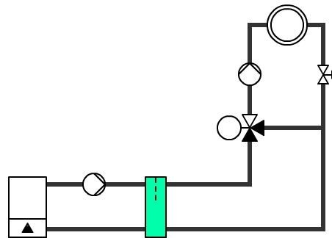
TERMOHYDRAULICKÝ ROZDĚLOVAČ
Zřízení pro hydraulické oddělení zdroje od spotřebičů – předimenzovaný zkrat kotlového okruhu
Vlastnosti:
Zanedbatelný rozdíl tlaků mezi přívodem a zpátečkou – žádné ovlivňování průtoků a tlaku primárního a sekundárního okruhu.
Objem anuloidu zvyšuje objem média v celém okruhu. Navrhuje se podle požadavků zdroje.
Návrh anuloidu:
dT=15K, rychlost proudění vody 0,1-0,25m/s → vnitřní průměr válce ØD
Průtočný objem na Mp =1,2-1,5 x Ms (při nesplnění této podmínky vzniká teplotní zkrat mezi přívodem a zpátečkou na sekundáru → spec. u kaskád)

Slide 31
Kontakt
Publikováno společností Siemens Český republika
Pavel Pitař Smart Infstrastructure / Building Products
E-mail pavel.pitar@siemens.com

